Slide 1
MRB操作マニュアル
HTTPSフィルタリング設定

Slide 2
目次
1. HTTPSフィルタリング
2. 証明書のダウンロード
3. 証明書の適用（Chrome/Edgeの場合）
4. 証明書の適用（FireFoxの場合）
5. 証明書の適用（Androidの場合）
6. 証明書の適用（iOSの場合）
7. 対象外URL設定
8. 対象外IP設定
9. 対象外URL/IP設定確認

Slide 3
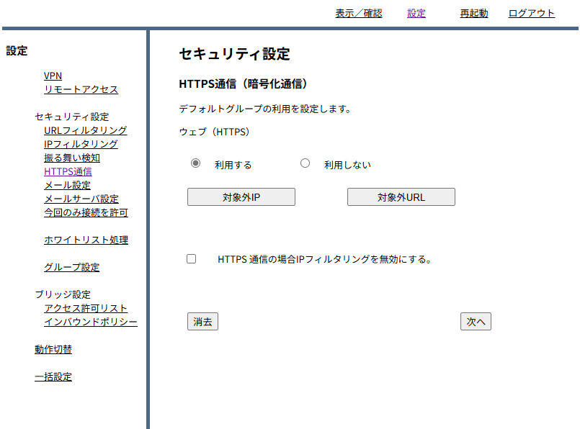
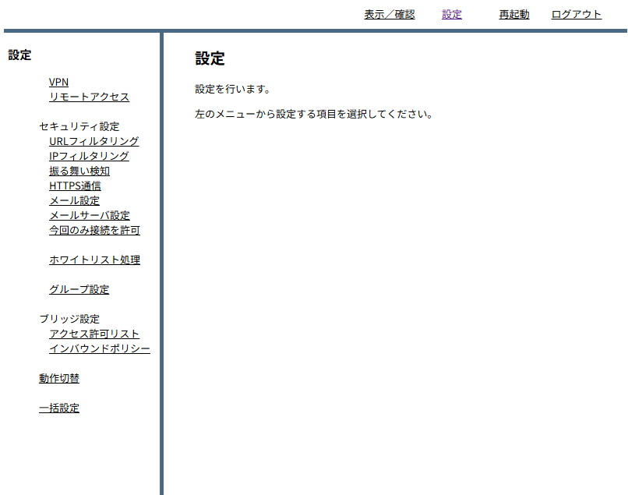
1. HTTPSフィルタリング
HTTPS（暗号化されたWebサイト）のフィルタリング設定の手順について説明します
※HTTPSフィルタリングにより特定のWebサイトが閲覧できなくなった場合は、サイトのURLもしくはIPを対象外に設定してください
① 管理画面にログイン後、右上部の「設定」をクリックし、
左部の「HTTPS通信」をクリックします
② 「利用する」を選択し、「次へ」をクリックします

Slide 4
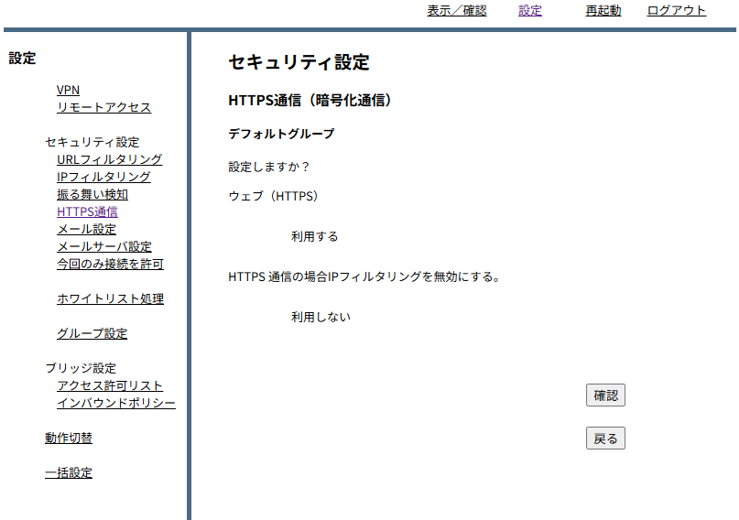
③ 「確認」をクリックして設定は完了です

Slide 5
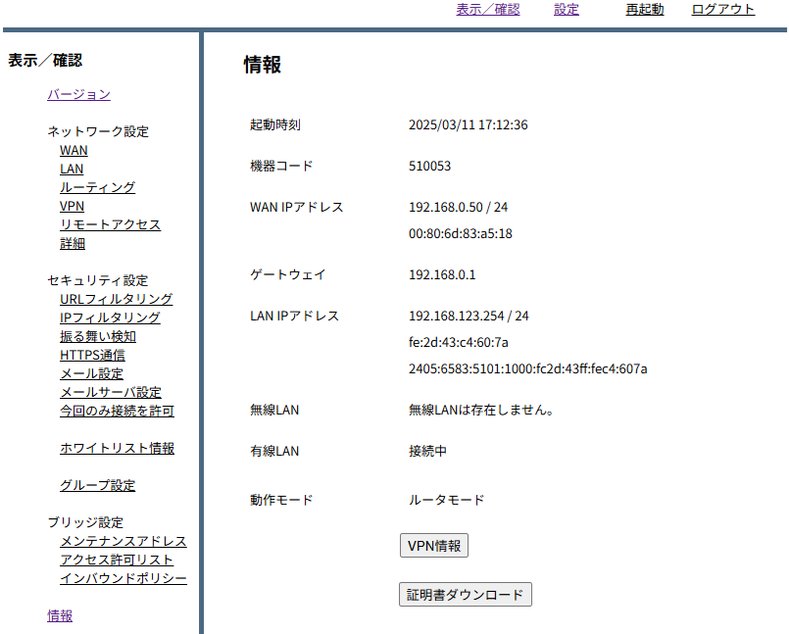
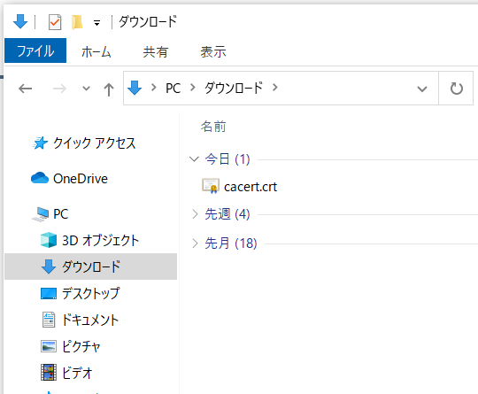
2. 証明書のダウンロード
HTTPSフィルタリング機能で使用する証明書をダウンロードする手順について説明します
① 管理画面にログイン後、左部の「情報」をクリックし、
「証明書ダウンロード」をクリックします
② cacert.crt（証明書）がダウンロードされていることを
確認して完了です

Slide 6
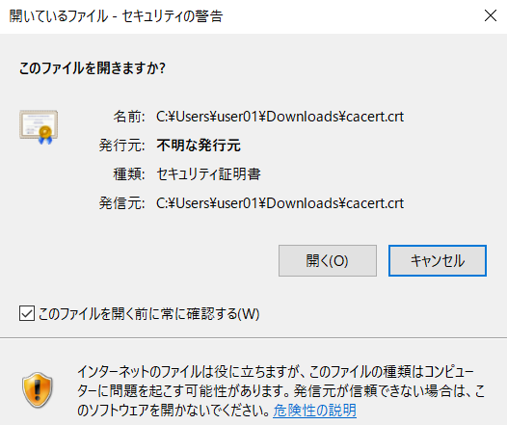
3. 証明書の適用（Chrome/Edgeの場合）
ダウンロードした証明書を適用する手順について説明します
① ダウンロードした証明書をダブルクリックします
② 「開く」をクリックします

Slide 7
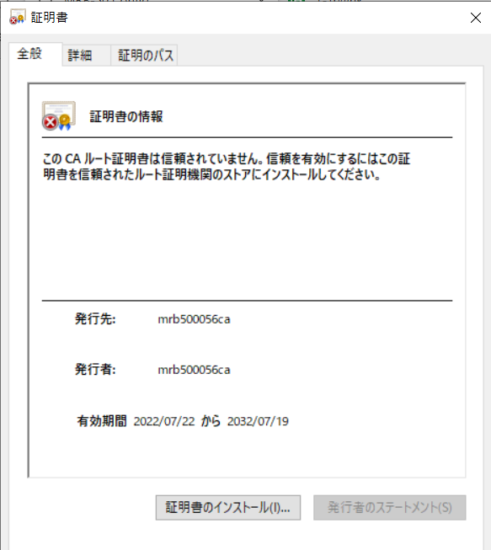
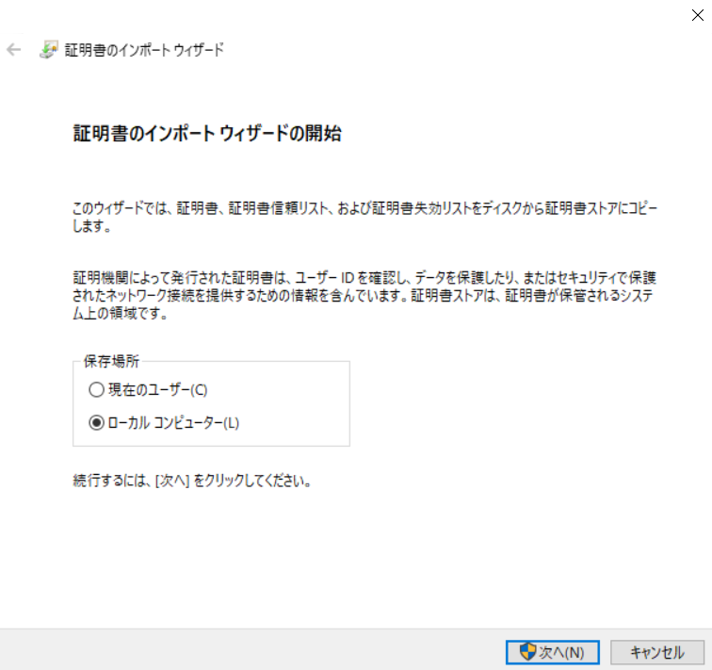
③ 「証明書のインストール」をクリックします
④ 「ローカルコンピュータ」を選択し、「次へ」を
クリックします

Slide 8
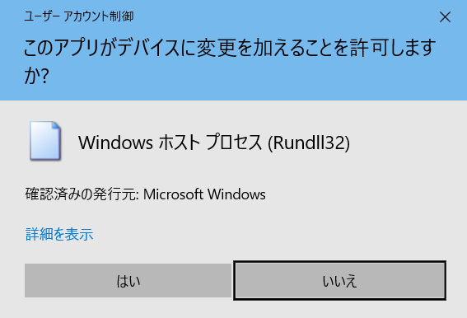
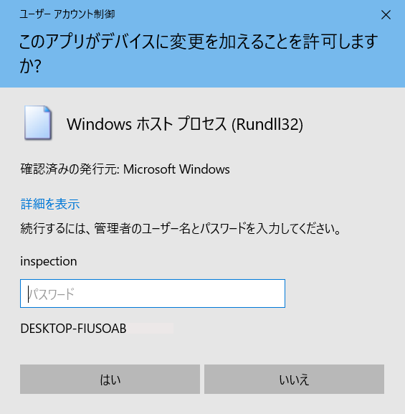
⑤ ユーザーアカウント制御が表示されますので、
「はい」をクリックします
※標準アカウントの場合は、以下のように管理者アカウントの
パスワードを要求されます。管理者の方にご確認ください

Slide 9
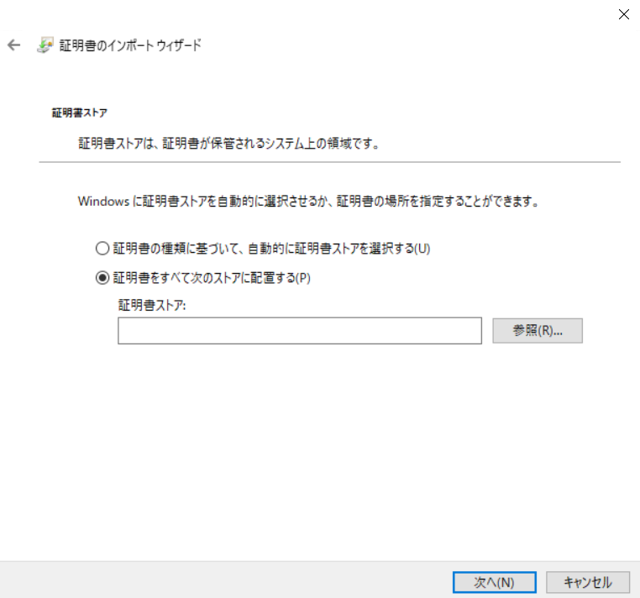
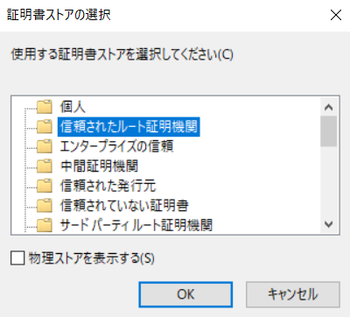
⑥ 「証明書をすべて次のストアに配置する」を選択し、
「参照」をクリックします
⑦ 「信頼されたルート証明機関」を選択し、「OK」を
クリックします

Slide 10
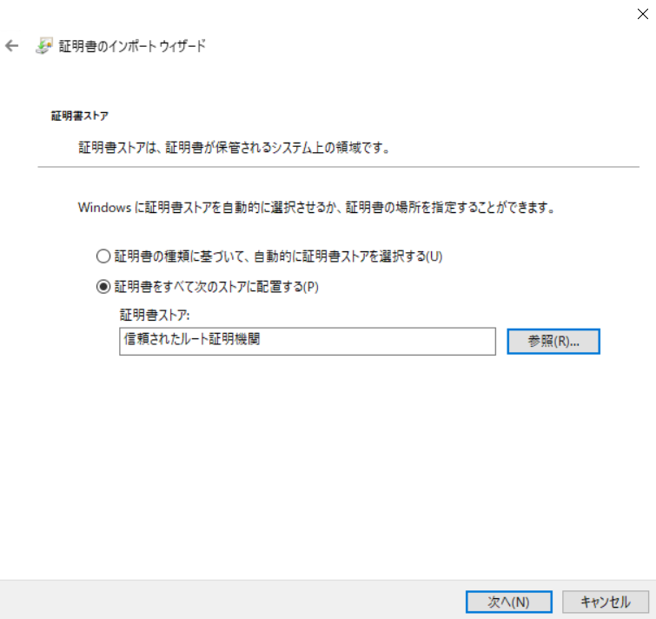
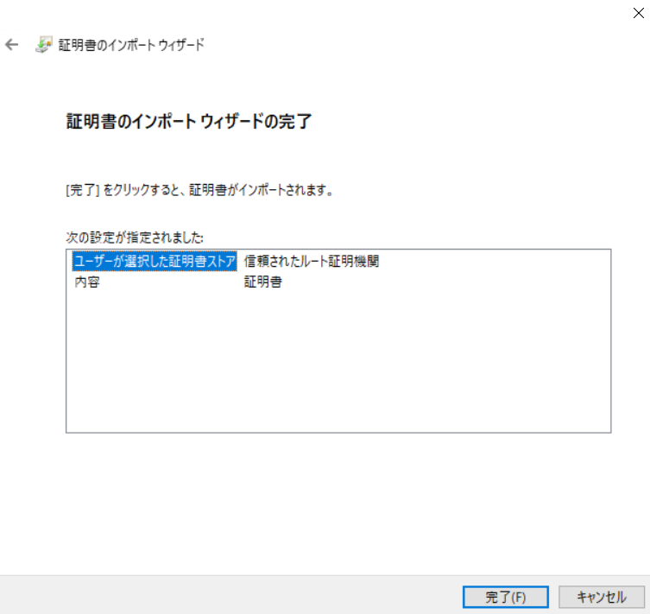
⑧ 「次へ」をクリックします
⑨ 「完了」をクリックします

Slide 11
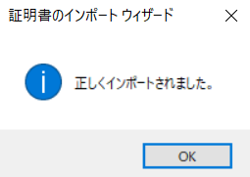
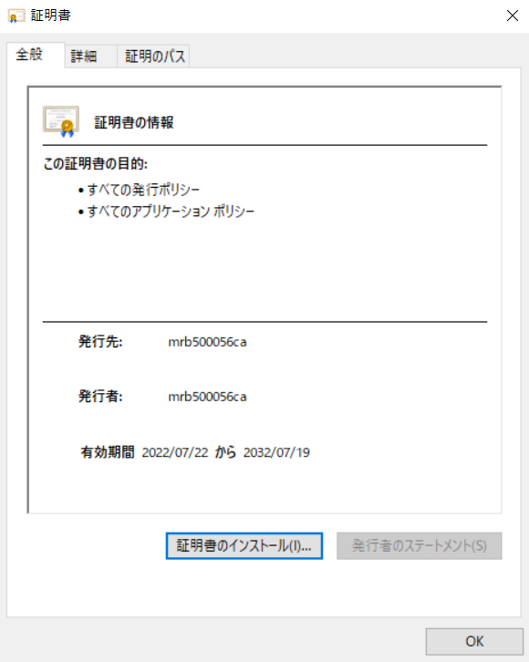
⑩ 「OK」をクリックします
⑪ 「OK」をクリックして、証明書の適用作業は完了です

Slide 12
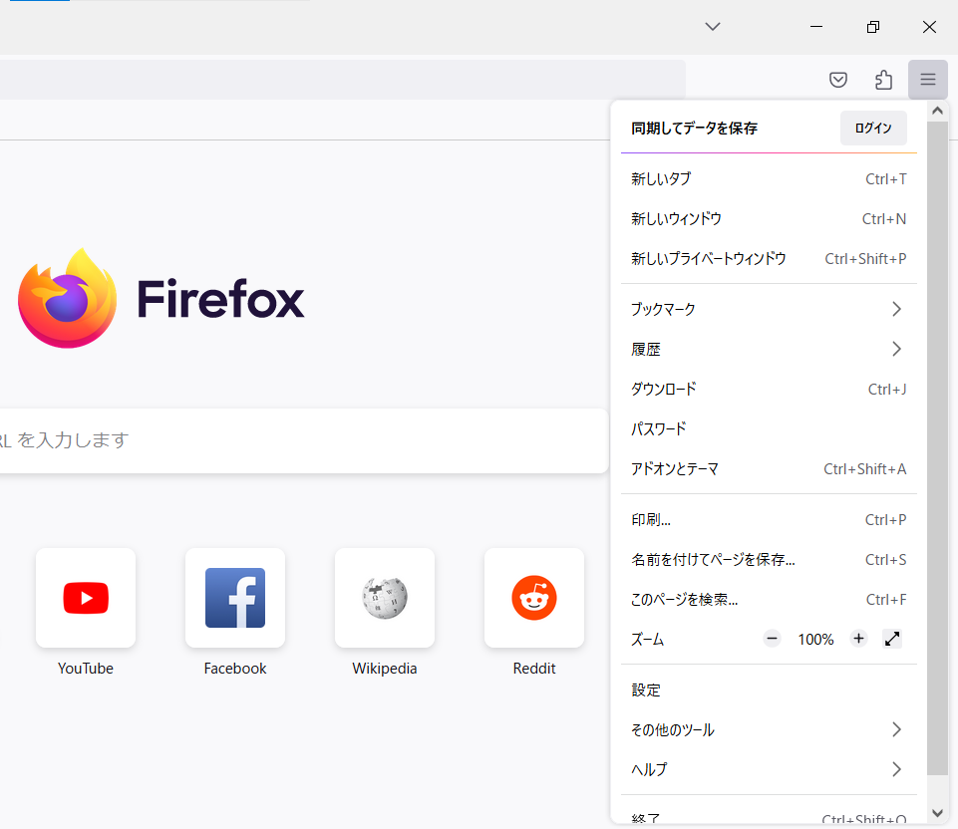
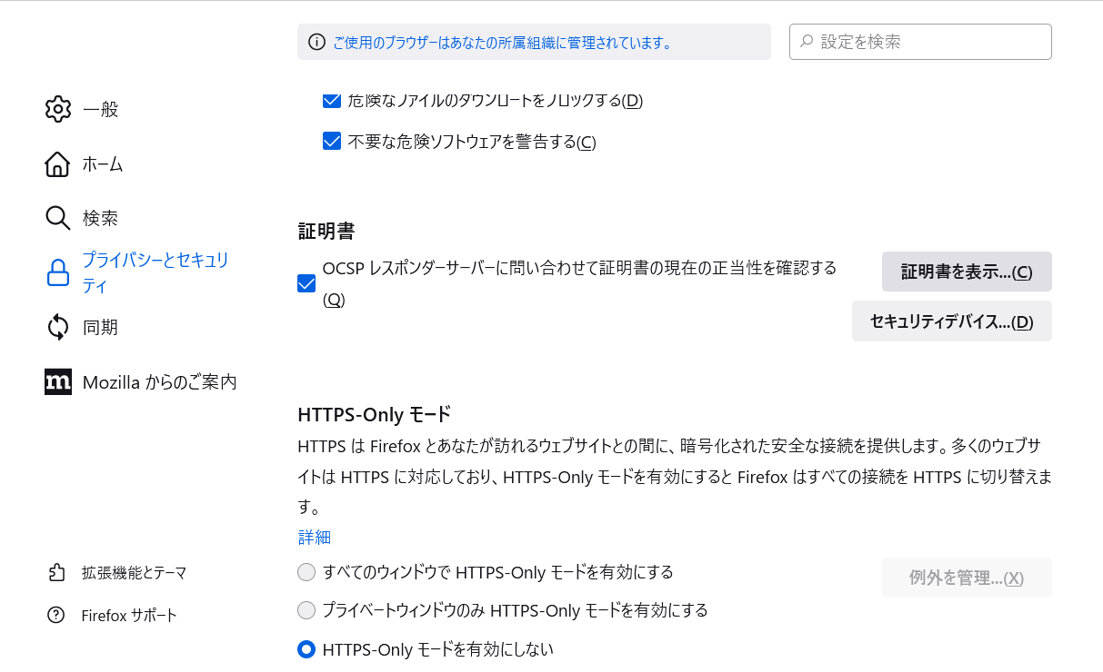
4. 証明書の適用（FireFoxの場合）
ダウンロードした証明書を適用する手順について説明します
① FireFoxのブラウザを開き、右上の「メニュー」より
「設定」をクリックします
② 「プライバシーとセキュリティ」をクリックし、下へ
スクロールして、「証明書を表示」をクリックします

Slide 13
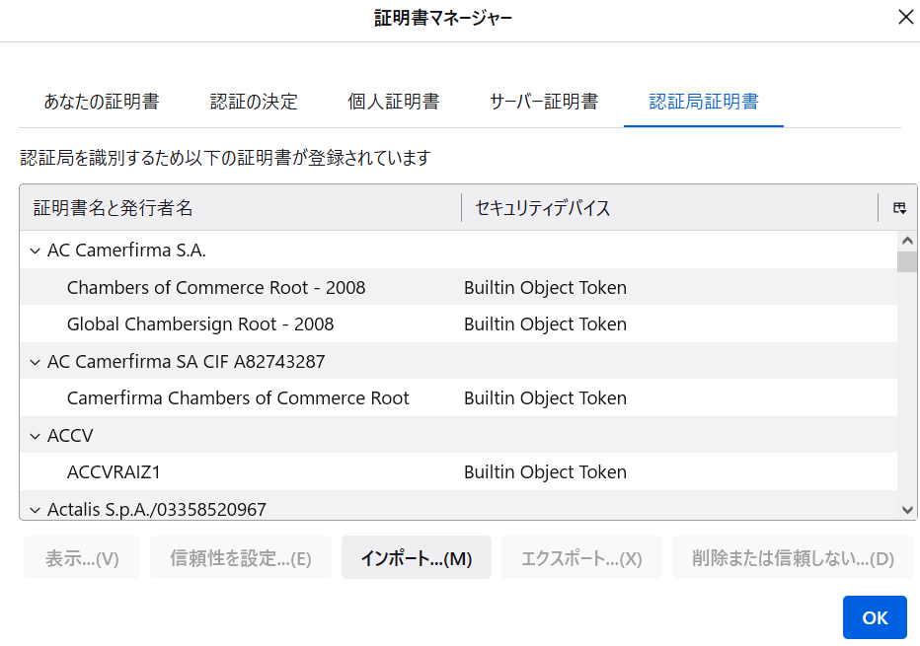
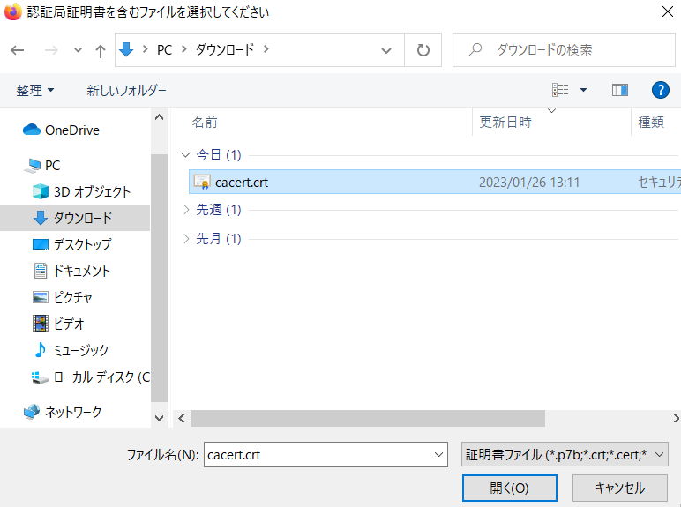
③ 「認証局証明書」タブより、「インポート」を
クリックします
④ ダウンロードした証明書を選択し、「開く」を
クリックします

Slide 14
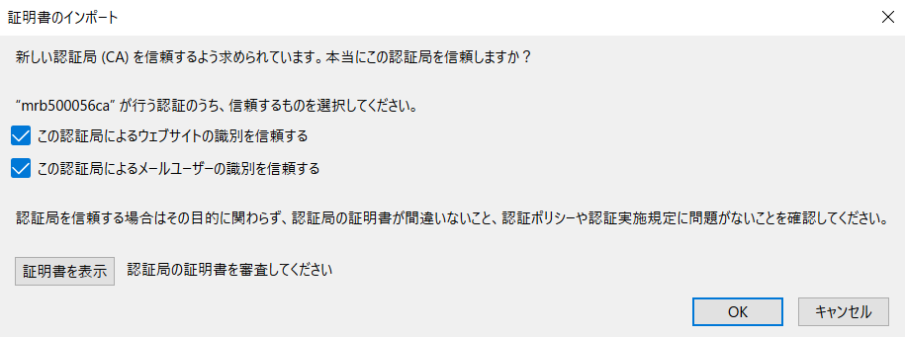
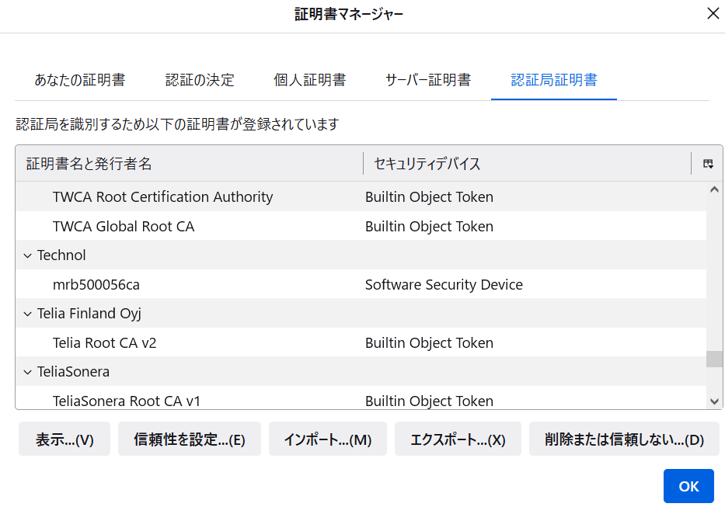
⑤ 表示される全てのチェックボックスにチェックを入れて
「OK」をクリックします
⑥ 証明書一覧に発行者名「Technol」、証明書名「mrb…」が
あることを確認し、「OK」をクリックして証明書の適用は
完了です

Slide 15
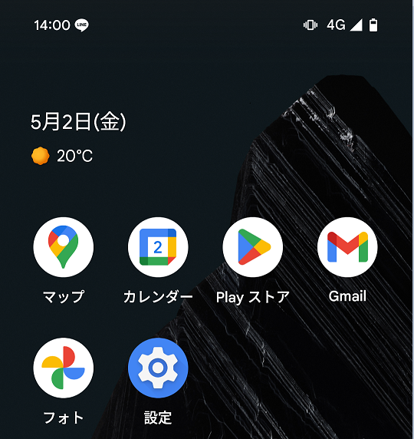
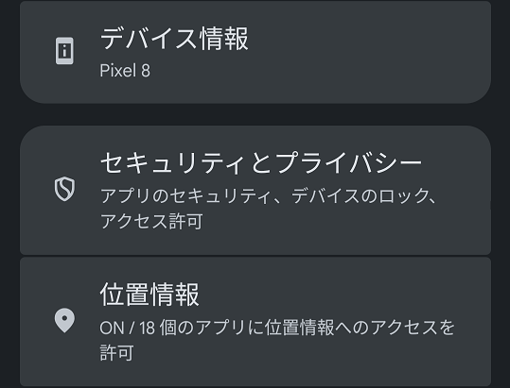
5. 証明書の適用（Androidの場合）
Androidをご利用の場合の証明書を適用する手順について説明します
① アプリメニューより「設定」をタップします
② 下にスクロールし、「セキュリティとプライバシー」を
タップします

Slide 16
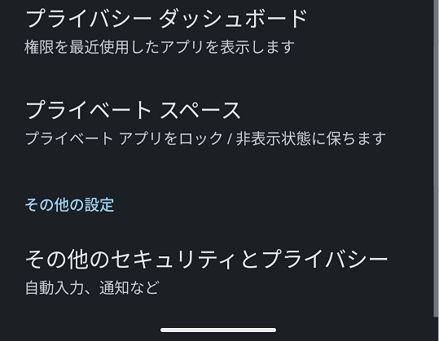
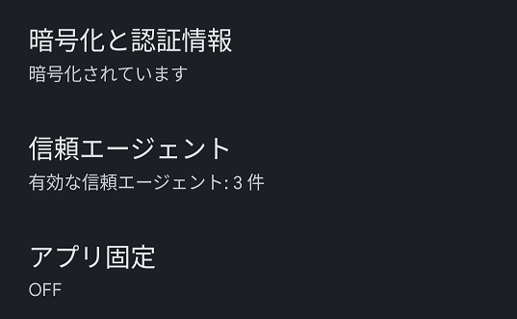
③ 下へスクロールし、「その他のセキュリティとプライバ
シー」をタップします
④ 下へスクロールし、「暗号化と認証情報」をタップします

Slide 17
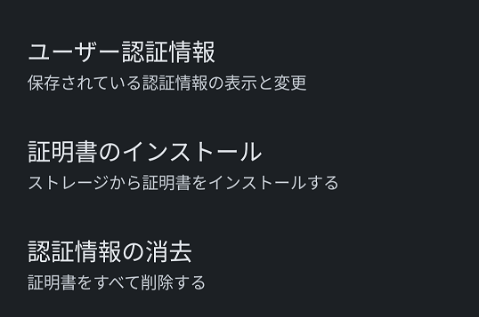
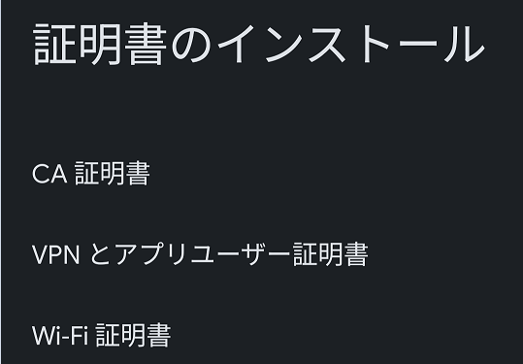
⑤ 「証明書のインストール」をクリックします
⑥ 「CA証明書」をタップします

Slide 18
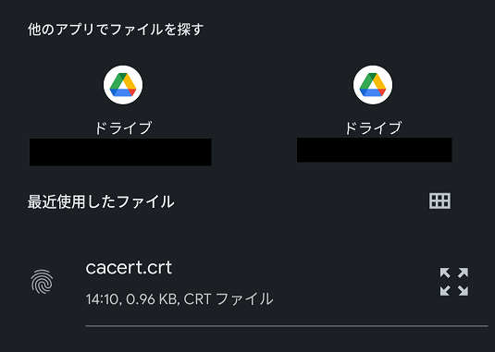
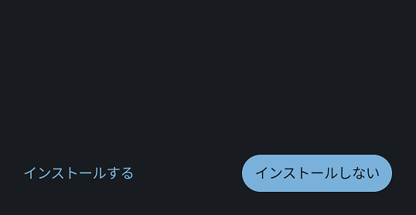
⑦ ダウンロードした証明書をタップします
⑧ 「インストールする」をタップします

Slide 19
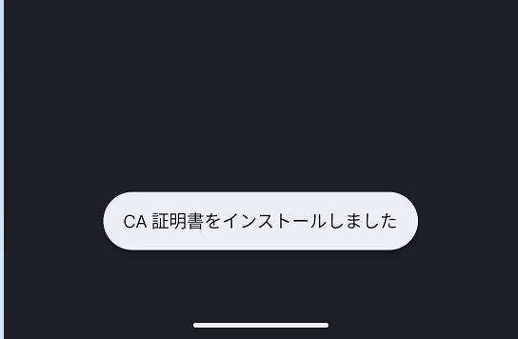
⑨ 「CA証明書をインストールしました」と表示されると
証明書の適用は完了です

Slide 20
6. 証明書の適用（iOSの場合）
iOSをご利用の場合の証明書を適用する手順について説明します
① MRB管理画面で「証明書ダウンロード」をクリック後、
ダイアログが表示されますので右上「インストール」を
タップします
② 右上「インストール」をタップします

Slide 21
③ 右上「完了」をタップします
④ iOS設定画面を開き、「情報」をタップします

Slide 22
⑤ 「証明書信頼設定」をタップします
⑥ 「mrb(6桁の数字)ca」のスイッチをタップします

Slide 23
⑦ 「続ける」をタップして証明書の適用は完了です

Slide 24
7. 対象外URL設定
ネットバンキング等でサーバ証明書を使用する場合、URL指定で設定する手順について説明します
① 管理画面にログイン後、右上部の「設定」をクリックし、
左部の「HTTPS通信」をクリックします
② 「対象外URL」をクリックします

Slide 25
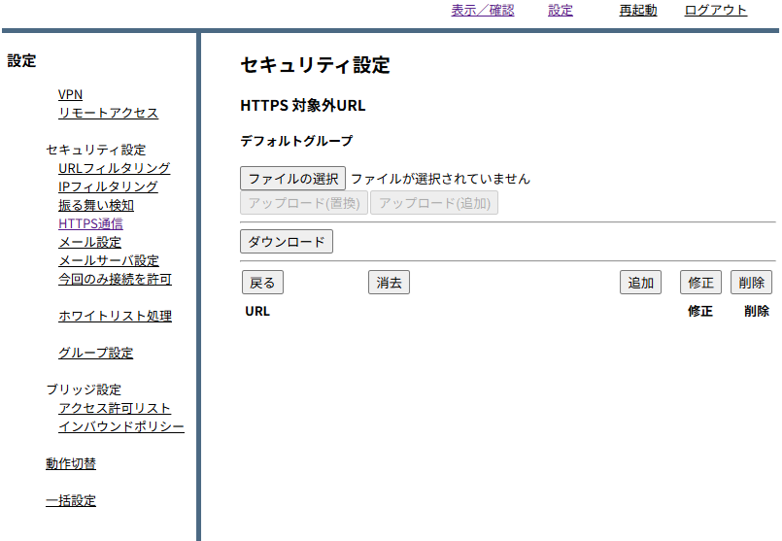
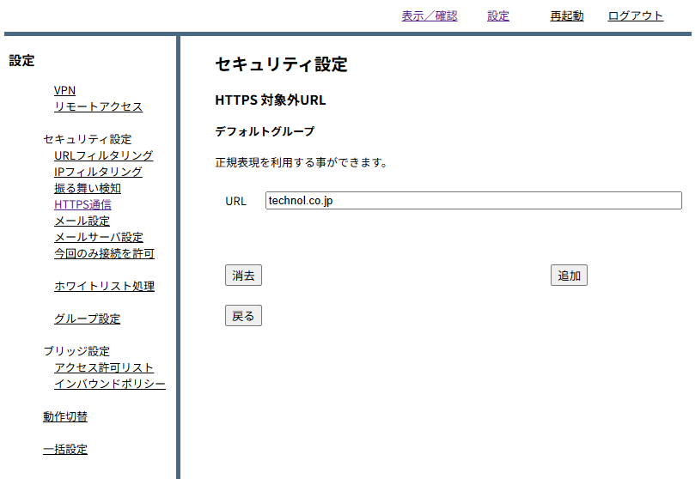
③ 「追加」をクリックします
④ URL記入欄にサーバ証明書を使用する接続先のURLを入力し、
「追加」をクリックします

Slide 26
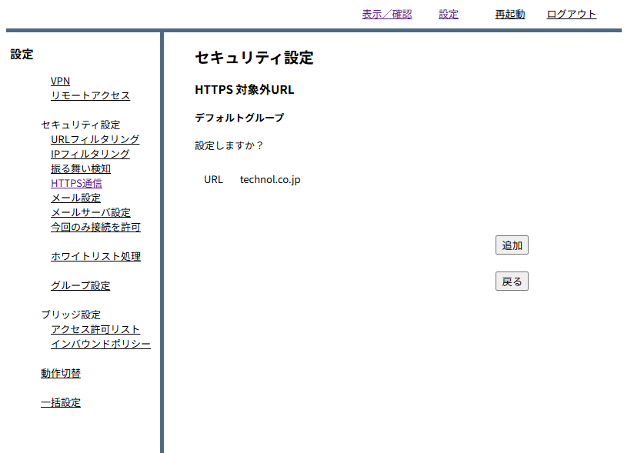
⑤ 内容を確認し、問題がなければ「追加」をクリックして
設定は完了です

Slide 27
8. 対象外IP設定
IP指定でサーバ証明書を使用する設定の手順について説明します
① 管理画面にログイン後、右上部の「設定」をクリックし、
左部の「HTTPS通信」をクリックします
② 「対象外IP」をクリックします

Slide 28
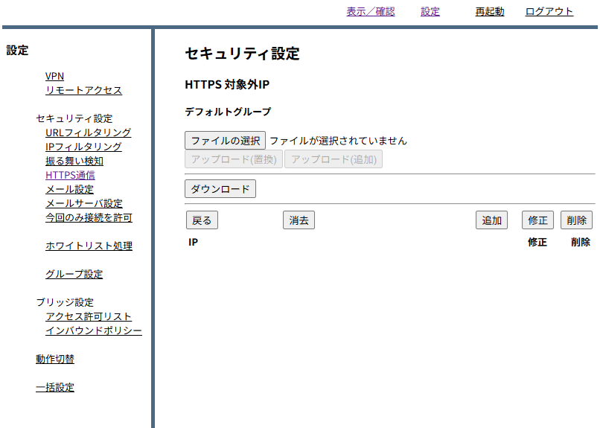
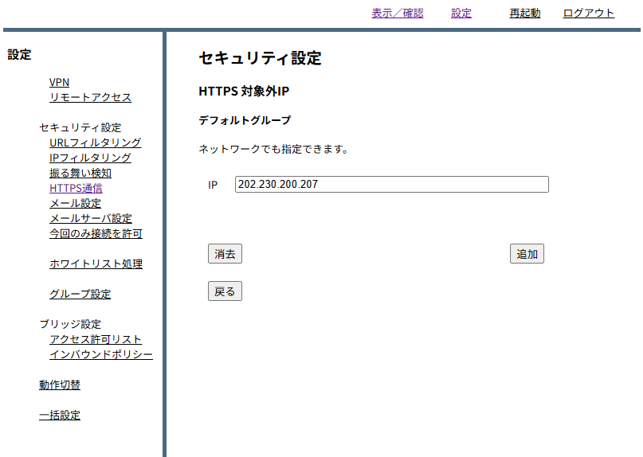
③ 「追加」をクリックします
④ IP記入欄にサーバ証明書を使用する接続先のIPアドレスまたは
ネットワークアドレスを入力し、「追加」をクリックします

Slide 29
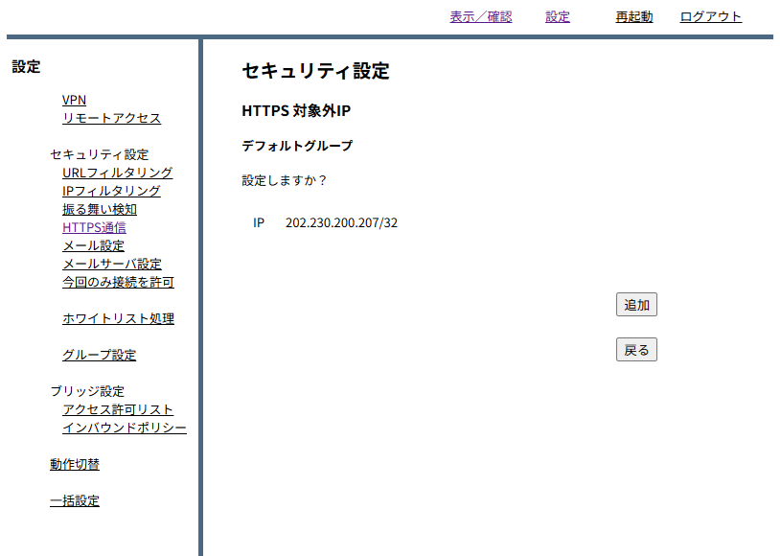
⑤ 内容を確認し、問題がなければ「追加」をクリックして
設定は完了です

Slide 30
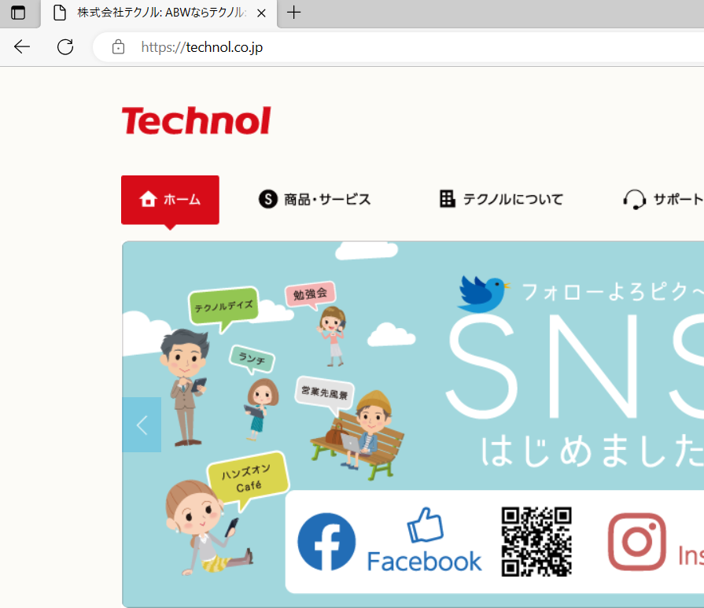
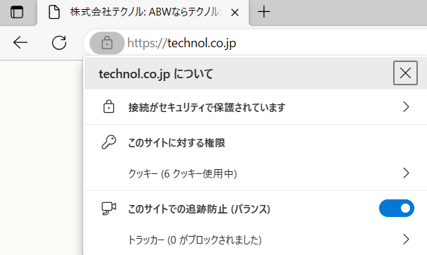
9. 対象外URL/IP設定確認
対象外に設定したURL/IPでサーバの証明書が利用されていることを確認する手順について説明します
① Webサイトにアクセスし、URLバー左の「鍵マーク」を
クリックします
② 「接続がセキュリティで保護されています」を
クリックします

Slide 31
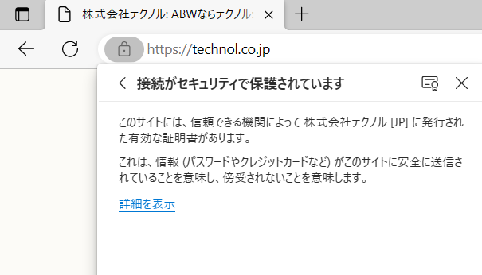
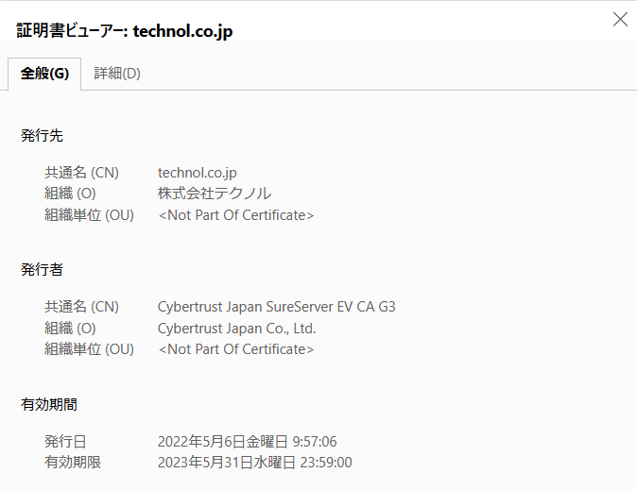
③ 証明書のアイコンをクリックします
④ 対象外に設定されている場合は、以下のように表示され、
サーバの証明書が利用されていることが分かります

Slide 32
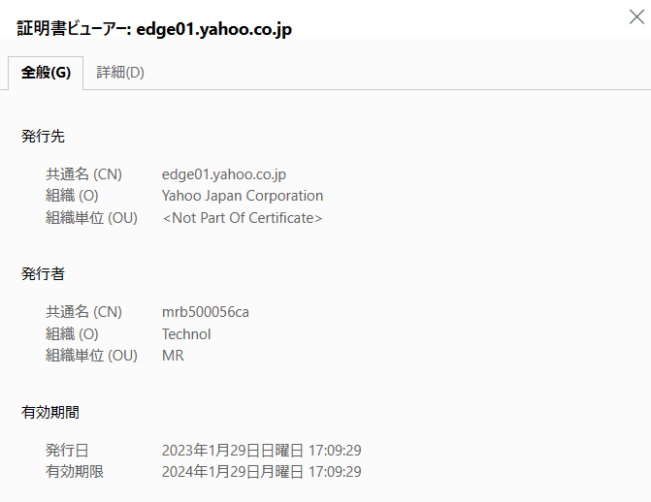
⑤ 対象外に設定されていない場合は、以下のように表示され、
MRBの証明書が利用されていることが分かります

